Slide 1
数据结构DATA STRUCTURE
—— C++ 描述

Slide 2


第一章 绪论
什么是数据结构
抽象数据类型及面向对象概念
数据结构的抽象层次
用C++描述面向对象程序
算法定义
模板
性能分析与度量

Slide 3
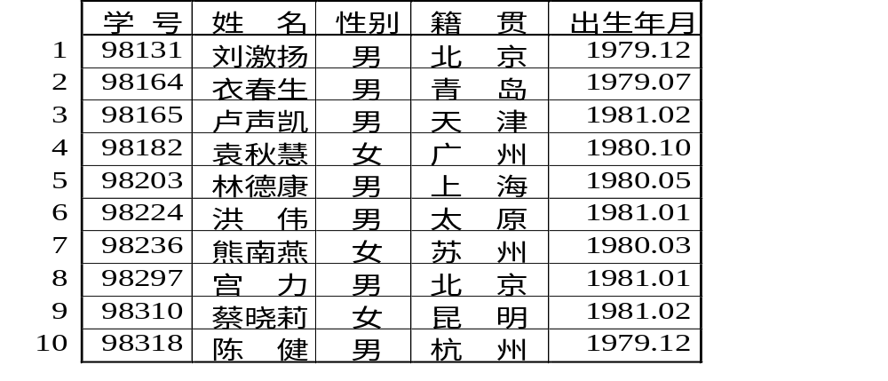
“学生”表格

Slide 4
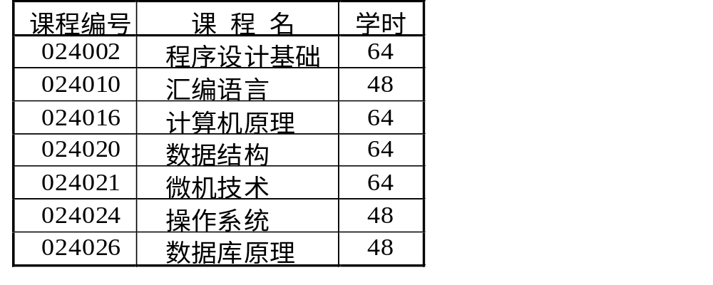
“课程”表格

Slide 5
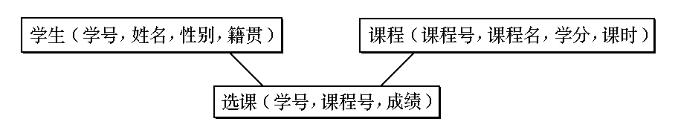
选课单包含如下信息
学 号 课程编号 成 绩 时 间
学生选课系统中实体构成的网状关系

Slide 6
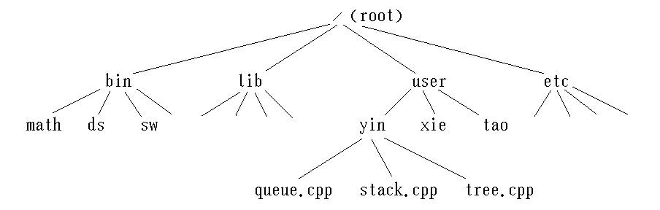
UNIX文件系统的系统结构图

Slide 7
数据：数据是信息的载体，是描述客观事物的数、字符、以及所有能输入到计算机中，被计算机程序识别和处理的符号的集合。
  数值性数据
  非数值性数据
数据对象：数据的子集。具有相同性质的数据成员（数据元素）的集合。
  整数数据对象 N = { 0, ±1, ±2, … }
  学生数据对象

Slide 8
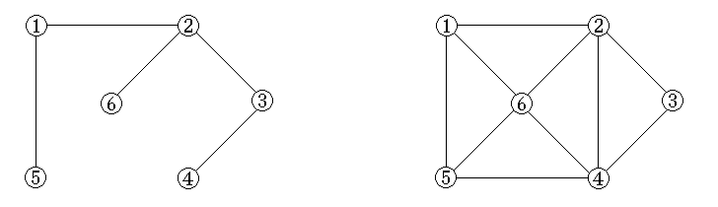
什么是数据结构
定义:由某一数据对象及该对象中所有数据成员之间的关系组成。记为：
Data_Structure = {D, R}
其中，D是某一数据对象，R是该对象中所有数据成员之间的关系的有限集合。
n个网站之间的连通关系
树形关系
网状关系

Slide 9
抽象数据类型及面向对象概念
数据类型
定义：一组性质相同的值的集合, 以及定义于这个值集合上的一组操作的总称.
C语言中的数据类型
char int float double void
字符型 整型 浮点型 双精度型 无值

Slide 10
抽象数据类型
(ADTs: Abstract Data Types)
  由用户定义，用以表示应用问题的数据模型
  由基本的数据类型组成, 并包括一组相关的服务（或称操作）
  信息隐蔽和数据封装，使用与实现相分离

Slide 11
自然数的抽象数据类型定义
ADT NaturalNumber is
objects: 一个整数的有序子集合,它开始于0,
结束于机器能表示的最大整数(MaxInt)。
Function: 对于所有的 x, y ∈ NaturalNumber;
False, True ∈ Boolean, +、-、<、==、=等都是可用的服务。
Zero( ) : 返回自然数0
NaturalNumber

Slide 12
IsZero(x) : if (x==0) 返回True
Boolean else 返回False
Add (x, y) : if (x+y<=MaxInt)返回 x+y
NaturalNumber else 返回MaxInt
Subtract (x, y) : if (x < y) 返回 0
NaturalNumber else 返回 x - y
Equal (x, y) : if (x==y) 返回True
Boolean else 返回 False
Successor (x) : if (x==MaxInt) 返回 x
NaturalNumber else 返回 x+1
end NaturalNumber

Slide 13
面向对象的概念
面向对象 = 对象＋类＋继承＋通信
  对象
    在应用问题中出现的各种实体、事件、规格说明等
    由一组属性值和在这组值上的一组服务（或称操作）构成
  类 (class)，实例 (instance)
    具有相同属性和服务的对象归于同一类，形成类
    类中的一个对象为该类的一个实例

Slide 14
  继承
    派生类：载重车，轿车，摩托车，…
    子类 特化类(特殊化类)
    基类：车辆
    父类 泛化类(一般化类)
  通信
    消息传递
用于描述数据结构的语言 Smalltalk Effel C++ Java

Slide 15
数据结构的抽象层次
线形聚类
  直接存取类
  顺序存取类
  广义索引类
非线形聚类
  层次聚集类 树，二叉树，堆
  群聚集类 集合，图

Slide 16
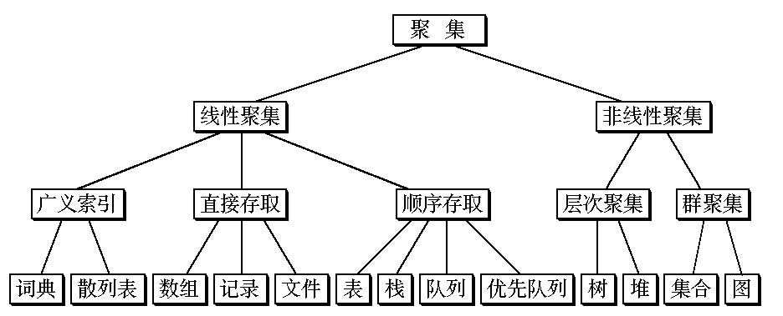
数据结构的抽象层次

Slide 17
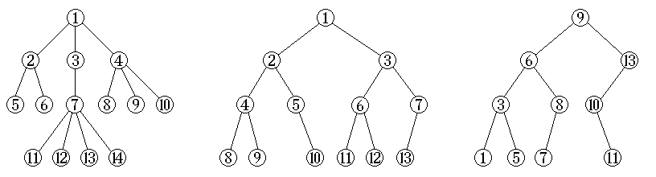
线性聚集类中各数据成员之间的线性关系
树形结构
树 二叉树 二叉搜索树

Slide 18
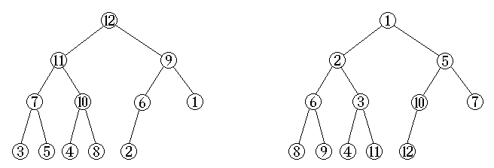
堆结构
“最大”堆 “最小”堆

Slide 19
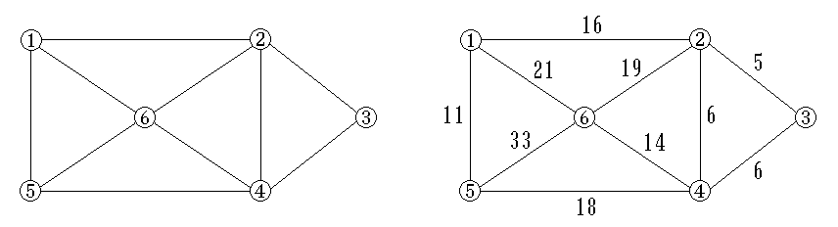
群聚类
图结构 网络结构

Slide 20
用C++描述面向对象程序
C++的函数特征
C++的数据声明
C++的作用域
C++的类
C++的对象
C++的输入/输出
C++的函数
C++的参数传递
C++的函数名重载和操作符重载
C++的动态存储分配
友元(friend)函数
内联(inline)函数
结构(struct)与类
联合(Union)与类

Slide 21
算法定义
定义：一个有穷的指令集，这些指令为解决某一特定任务规定了一个运算序列
特性：
  输入 有0个或多个输入
  输出 有一个或多个输出(处理结果)
  确定性 每步定义都是确切、无歧义的
  有穷性 算法应在执行有穷步后结束
  有效性 每一条运算应足够基本

Slide 22
算法设计 自顶向下，逐步求精
事例学习：选择排序问题
明确问题：非递减排序
解决方案：逐个选择最小数据
算法框架：
for ( int i=0; i<n-1; i++ ) { //n-1趟
从a[i]检查到a[n-1];
若最小的整数在a[k], 交换a[i]与a[k];
}
细化程序：程序 SelectSort

Slide 23
void selectSort ( int a[ ], const int n ) {
//对n个整数a[0],a[1],…,a[n-1], 按非递减顺序排序
for ( int i=0; i<n-1; i++ ) {
int k = i;
//从a[i]检查到a[n-1], 找最小的整数, 在a[k]
for ( int j=i+1; j<n; j++ )
if ( a[j] < a[k] ) k = j;
//k指示当前找到的最小整数
int temp = a[i]; a[i] = a[k]; a[k] = temp;
//交换a[i]与a[k]
}
}

Slide 24
模板 (template)
定义 适合多种数据类型的类定义或算法，在特定环境下通过简单地代换，变成针对具体某种数据类型的类定义或算法

Slide 25
用模板定义用于排序的数据表(dataList)类
#ifndef DATALIST_H
#define DATALIST_H
#include <iostream.h>
template <class Type>
class dataList {
private:
Type *Element;
int ArraySize;
void Swap (const int m1, const int m2);
int MaxKey (const int low, const int high);

Slide 26
public:
dataList (int size = 10) : ArraySize (size),
Element (new Type [Size]) { }
~dataList ( ) {delete [ ] Element;}
void Sort ( );
friend ostream& operator << (ostream&
outStream, const datalist<Type>&
outList);
friend istream& operator >> (istream&
inStream, const datalist<Type>&
inList);
};
#endif

Slide 27
dataList类中所有操作作为模板函数的实现
#ifndef SELECTTM_H
#define SELECTTM_H
#include “datalist.h”
template <class Type>
void dataList <Type>::
Swap (const int m1, const int m2) {
//交换由m1, m2为下标的两个数组元素的值
Type temp = Element [m1];
Element [m1] = Element [m2];
Element [m2] = temp;
}

Slide 28
template <class Type>
int dataList<Type>::
MaxKey (const int low, const int high) {
//查找数组Element[low]～Element[high]中的
//最大值，函数返回其位置
int max = low;
for (int k = low+1, k <= high, k++)
if ( Element[max] < Element[k] )
max = k;
return max;
}

Slide 29
template <class Type>
ostream&operator<< (ostream& OutStream,
const dataList<Type> OutList) {
OutStream << “Array Contents : \n”;
for (int i=0; i<OutList.ArraySize; i++)
OutStream << OutList.Element[i] << ‘ ’;
OutStream << endl;
OuStream << “Array Current Size : ” <<
OutList.ArraySize << endl;
return OutStream;
}

Slide 30
template <class Type>
istream& operator >> (istream& InStream,
dataList<Type> InList) {
//输入对象为InList，输入流对象为InStream
cout << “Enter array Current Size : ”;
Instream >> InList.ArraySize;
cout << “Enter array elements : \n”;
for (int i=0; i<InList.ArraySize; i++) {
cout << “Elememt” << i << “:” ;
InStream >> InList.Element[i];
}
return InStream;
}

Slide 31
template <class Type>
void dataList<Type>::Sort ( ) {
//按非递减顺序对ArraySize个关键码
//Element[0]～Element[ArraySize-1]排序。
for ( int i=ArraySize -1; i>0; i-- ) {
int j = MaxKey (0, i);
if ( j != i ) swap (j, i);
}
}
#endif

Slide 32
使用模板的选择排序算法的主函数
#include “selecttm.h”
const int SIZE = 10;
int main ( ) {
dataList <int> TestList (SIZE);
cin >> TestList;
cout << “Testing Selection Sort : \n” <<
TestList << endl;
TestList.Sort ( );
cout << “After sorting : \n” <<
TestList << endl;
return 0;
}

Slide 33
性能分析与度量
算法的性能标准
算法的后期测试
算法的事前估计

Slide 34
算法的性能标准
正确性
可使用性
可读性
效率
健壮性

Slide 35
算法的后期测试
在算法中的某些部位插装时间函数
time ( )
测定算法完成某一功能所花费的时间

Slide 36
顺序搜索 (Sequenial Search)
行 int seqsearch ( int a[ ], const int n,
const int x ) //a[0],…,a[n-1]
1 {
2 int i = 0;
3 while ( i < n && a[i] != x )
4 i++;
5 if ( i == n ) return -1;
6 return i;
7 }

Slide 37
插装time()的计时程序
void TimeSearch ( )
{ //在1..1000中搜索0,10,…,90,100,200,…,1000
int a[1001], n[20];
for ( int j=1; j<=1000; j++ )
a[j] = j; //a[1]=1, a[2]=2, …
for ( j=0; j<10; j++ ) {
n[j] = 10*j; //n[0]=0, n[1]=10, n[2]=20
n[j+10] = 100*( j+1 );
} //n[10]=100, n[11]=200, n[12]=300 ...
cout << " n time" << endl;

Slide 38
for ( j=0; j<20; j++ ) {
long start, stop;
time (start);
int k = seqsearch (a, n[j], 0);
time (stop);
long runTime = stop - start;
cout << " " << n[j] << " " <<
runTime << endl;
}
cout << "Times are in hundredths of a
second." << endl;
}

Slide 39
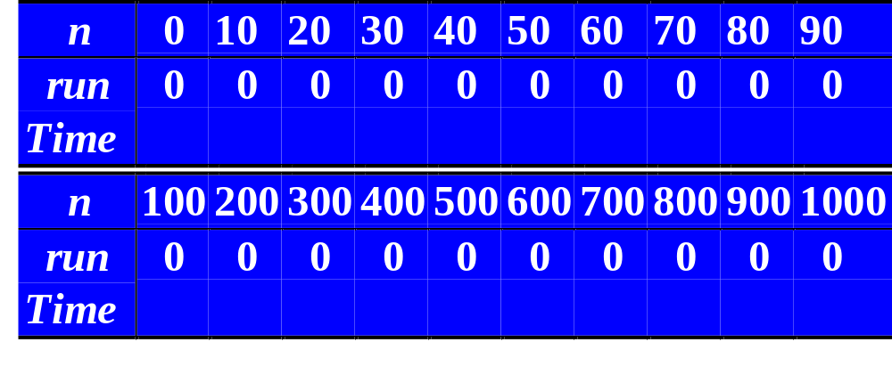
程序测试结果输出

Slide 40
改进的计时程序
void TimeSearch ( ) {
int a[1001], n[20];
const long r[20] = {300000, 300000, 200000,
200000, 100000, 100000, 100000, 80000,
80000, 50000, 50000, 25000, 15000, 15000,
10000, 7500, 7000, 6000, 5000, 5000 };
for ( int j=1; j<=1000; j++ )
a[j] = j;
for ( j=0; j<10; j++ ) {
n[j] = 10*j; n[j+10] = 100*( j+1 );
}
cout << " n totalTime runTime" << endl;

Slide 41
for ( j=0; j<20; j++ ) {
long start, stop;
time (start); //开始计时
for ( long b=1; b<=r[j]; b++ )
int k = seqsearch(a, n[j], 0 ); //执行r[j]次
time (stop); //停止计时
long totalTime = stop - start;
float runTime =
(float)(totalTime) / (float)(r[j]);
cout << " " << n[j] << " " << totalTime
<< " " << runTime << endl;
}
}

Slide 42
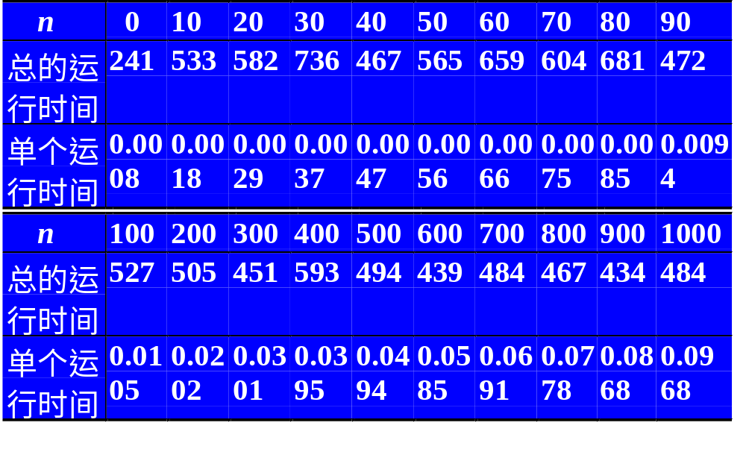
程序测试结果输出

Slide 43
算法的事前估计
  空间复杂度
  时间复杂度

Slide 44
空间复杂度度量
存储空间的固定部分
程序指令代码的空间，常数、简单变量、定长成分(如数组元素、结构成分、对象的数据成员等)变量所占的空间
可变部分
尺寸与实例特性有关的成分变量所占空间、引用变量所占空间、递归栈所用的空间、通过new和delete命令动态使用的空间

Slide 45
时间复杂度度量
编译时间
运行时间
  程序步
    语法上或语义上有意义的一段指令序列
    执行时间与实例特性无关
    例如：
    注释：程序步数为0
    声明语句：程序步数为0
    表达式：程序步数为1

Slide 46
程序步确定方法
  插入计数全局变量count
  建表，列出个语句的程序步
例 以迭代方式求累加和的函数
行 float sum ( float a[ ], const int n )
1 {
2 float s = 0.0;
3 for ( int i=0; i<n; i++ )
4 s += a[i];
5 return s;
6 }

Slide 47
在求累加和程序中加入count语句
float sum ( float a[ ], const int n ) {
float s = 0.0;
count++; //count统计执行语句条数
for ( int i=0; i<n; i++ ) {
count++; //针对for语句
s += a[i];
count++;
} //针对赋值语句
count++; //针对for的最后一次
count++; //针对return语句
return s;
} 执行结束得 程序步数count =2 * n + 3

Slide 48
程序的简化形式
void sum ( float a[ ], const int n )
{
for ( int i=0; i<n; i++ )
count += 2;
count += 3;
}

Slide 49
注意：
一个语句本身的程序步数可能不等于该语句一 次执行所具有的程序步数。
例如：赋值语句
x = sum (R, n);
本身的程序步数为1；
一次执行对函数 sum (R, n) 的调用需要的程序步数为 2*n+3；
一次执行的程序步数为
1+2*n+3 = 2*n+4

Slide 50
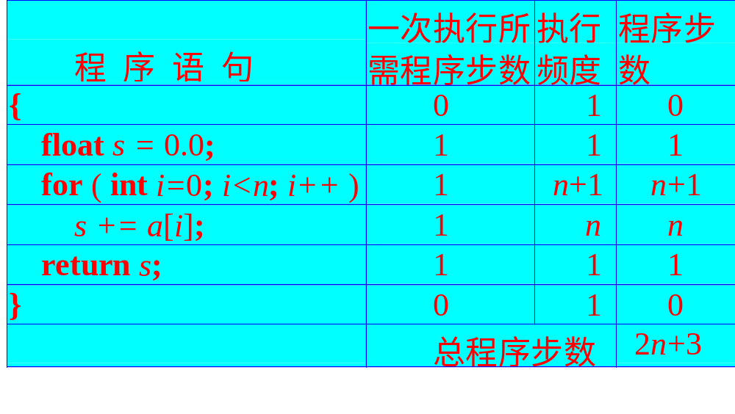
累加和程序
程序步数计算工作表格

Slide 51
时间复杂度的渐进表示法
大O表示法
加法规则 针对并列程序段
T(n, m) = T1 (n) + T2 (m)
= O(max (f (n), g (m)))
c < log₂n < n < nlog₂n < n² < n³ < 2^{n} < 3^{n} < n!

Slide 52
乘法规则 针对嵌套程序段
T (n, m) = T1 (n) * T2 (m)
= O(f (n)*g (m))
渐进的空间复杂度
S (n) = O(f (n))

Slide 53
两个并列循环的例子
void example (float x[ ][ ], int m, int n, int k) {
float sum [ ];
for ( int i=0; i<m; i++ ) { //x[ ][ ]中各行
sum[i] = 0.0; //数据累加
for ( int j=0; j<n; j++ ) sum[i] += x[i][j];
}
for ( i = 0; i < m; i++ ) //打印各行数据和
cout << “Line ” << i <<
“ : ” <<sum [i] << endl;
} 渐进时间复杂度为O(max (m*n, m))

Slide 54
template <class Type> //起泡排序的算法
void dataList<Type>::bubbleSort ( ) {
//对表Element[0]到Element[ArraySize-1]
//逐趟进行比较, ArraySize是表当前长度
int i = 1; int exchange = 1;
//当exchange为0则停止排序
while ( i < ArraySize && exchange ) {
BubbleExchange ( i, exchange );
i++;
} //一趟比较
}

Slide 55
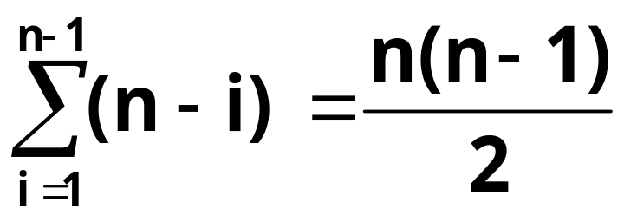
template <class Type>
void dataList<Type>::
BubbleExchange(const int i, int & exchange ){
exchange = 0; //假定元素未交换
for ( int j = ArraySize-1; j>=i; j--)
if ( Element[j-1] > Element[j] ) {
Swap ( j -1, j ); //发生逆序
//交换Element[j-1]与Element[j]
exchange = 1; //做“发生了交换”标志
}
} 渐进时间复杂度
O(f (n)*g (n)) =

Slide 56

再见

